Slide 1
ЛЮБОВЬ
СЧАСТЬЕ
СЛАВА
ЗДОРОВЬЕ
БОГАТСТВО

Slide 2
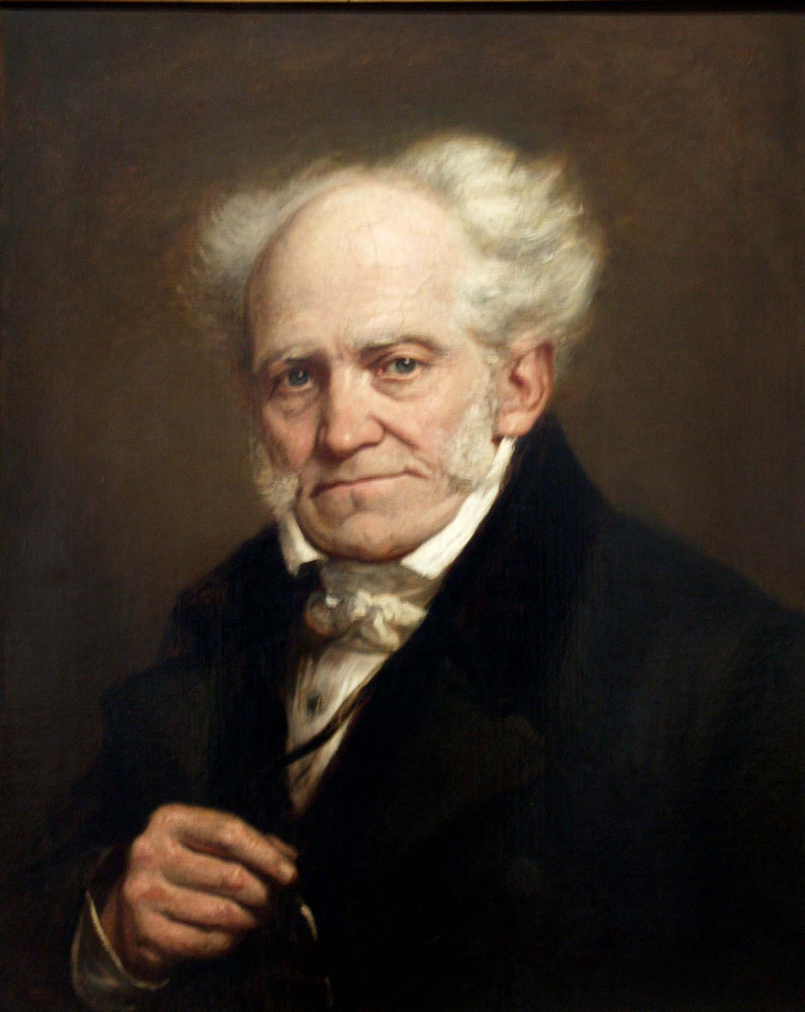
«Девять десятых
нашего счастья
зависит от здоровья»
Артур Шопенгауэр

Slide 3
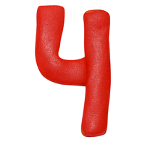
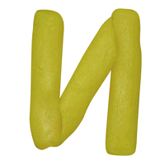
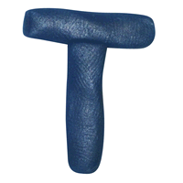
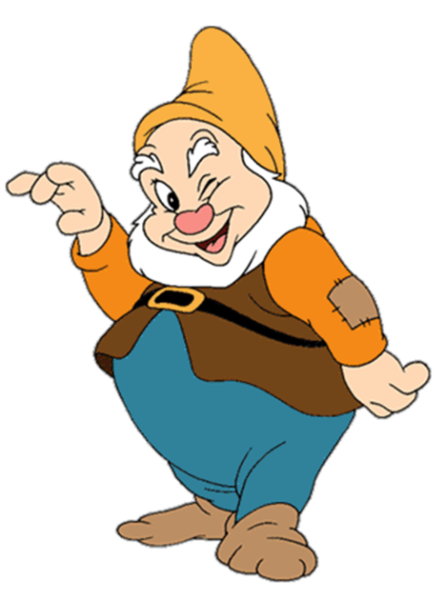
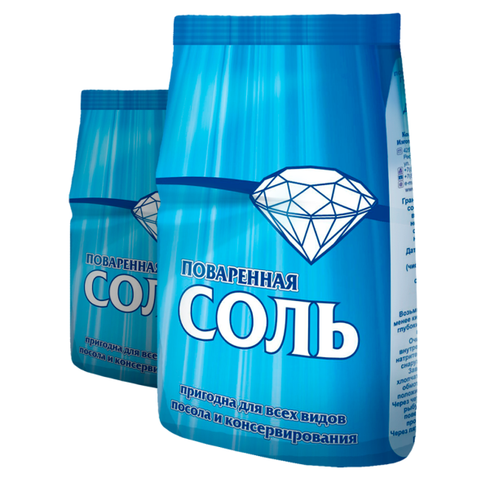
,,
,
,
,,

Slide 4
Здоровье за рублей не купишь.
Поддайся боли да сляг – наживёшь другую.
Лук недугов лечит.
Баня – мать.
сто
первой
семь
вторая

Slide 5
СКОЛЬКО?
КАКОЙ?
КОЛИЧЕСТВО
ПОРЯДОК
сто (рублей)
семь (недугов)
четыре (футболиста)
тридцать два (спортсмена)
первой (боли)
вторая (мать)
третье (место)
сорок пятый (день)
КОЛИЧЕСТВЕННЫЕ
ПОРЯДКОВЫЕ

Slide 7
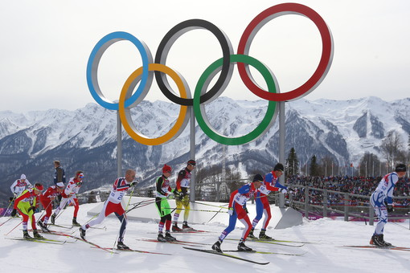
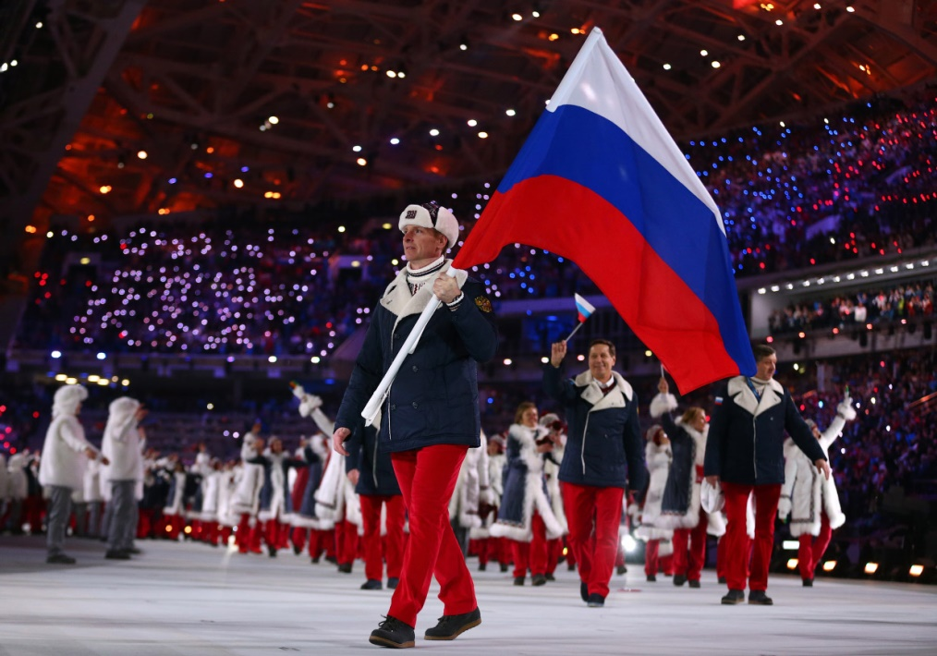
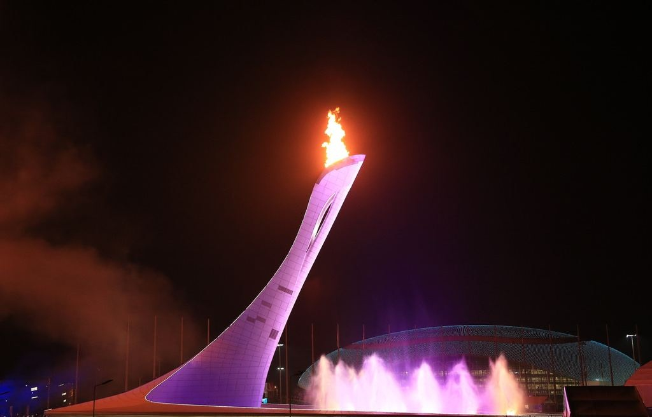

Slide 10
ПЯТЫЙ
ПЯТИ-
ЭТАЖНЫЙ
УПЯТЕРИТЬ
ПЯТЬ
ПЯТАК
ПЯТЁРОЧКА

Slide 11
Магический квадрат

Slide 12
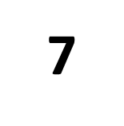
1
2
3
4
5
6
8
9
верное утверждение
неверное утверждение

Slide 13
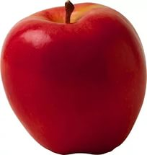
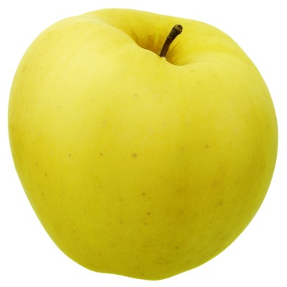

Slide 14
Домашнее задание
1. Страница 43, выучить правило. Написать мини – сочинение «Мой режим дня»
2. Страница 43, выучить правило. Упражнение 397.

